Slide 1
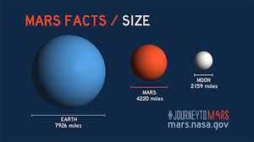
ΠλανΗτες - Planets
Ερμής, Αφροδίτη, Γη, Άρης, Δίας, Κρόνος, Ουρανός, Ποσειδώνας, Πλούτωνας

Slide 2
ΠλανΗτες
Οι πλανήτες σύμφωνα με τον σύγχρονο ορισμό της Διεθνούς Αστρονομικής Ένωσης (IAU) είναι ουράνια σώματα που:
βρίσκονται σε τροχιά γύρω από τον Ήλιο,
διαθέτουν επαρκή μάζα και βαρύτητα ώστε να έχουν αποκτήσει σφαιρικό σχήμα και
κυριαρχούν στην τροχιακή ζώνη στην οποία κινούνται.

Slide 3
ΠαρουσΙαση του HλιακοΥ συστΗματος
Ως Ηλιακό Σύστημα θεωρούμε τον Ήλιο και όλα τα αντικείμενα που συγκρατούνται σε τροχιά γύρω του χάρις στη βαρύτητα, που σχηματίστηκαν όλα πριν 4,6 δις έτη σε ένα γιγάντιο μοριακό νέφος.

Slide 4
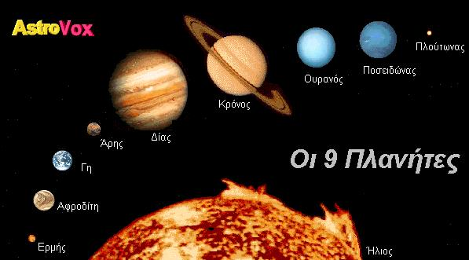

Slide 5
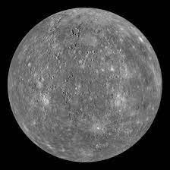
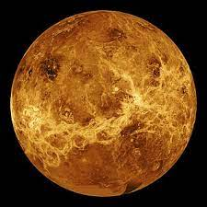
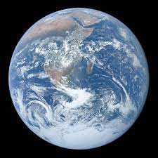
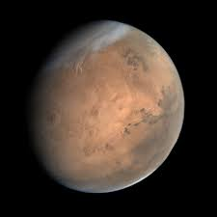
Ερμής, Αφροδίτη, Γη, Άρης

Slide 6
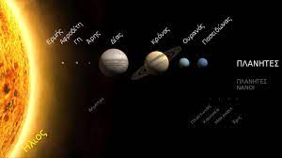
Αλλοι πλανητεσ

Slide 7
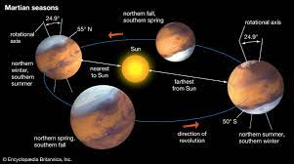
ΠΗΓΕΣ
http://www.e-telescope.gr
http://el.wikipedia.org

